Slide 1
Dabas pētnieks Jēkabs Esers un viņa mantojums Latvijas Universitātē
Maija POZEMKOVSKA
LU 78. zinātniskā konference «Personības. Laiks. Latvijas Universitāte»
Rīga, 2020.gada 3.martā

Slide 2
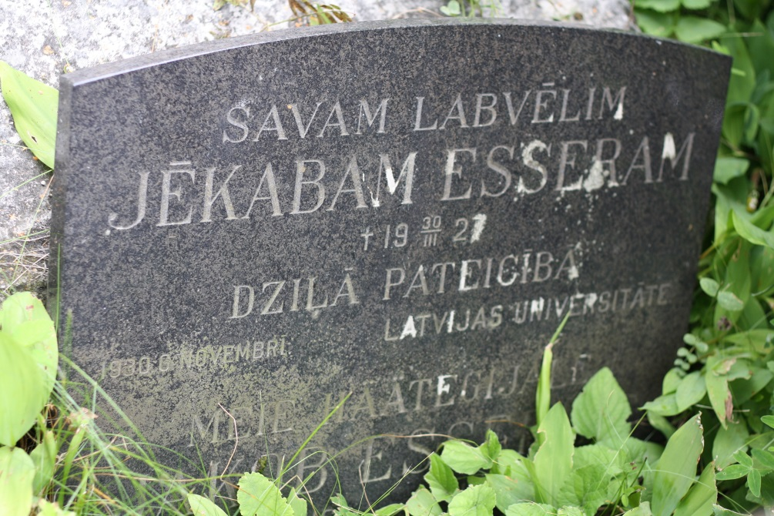
Jēkabs Esers (1864–1927)
Latvietis Jēkabs Esers bija dabas pētnieks autodidakts Sāmsalā, kas testamentā novēlēja savu mantu Latvijas Universitātei. Tas bija trešais J. Esera testaments, jo pirmajos divos manta tika novēlēta Kuresāres pilsētai un sabiedriskajām organizācijām, taču pēc konflikta visu mantu tomēr novēlējis LU. Pateicībā par dāsno mantojumu 1931.gada jūlijā uz Kuresāri aizbraucis LU prorektors Persijs Zīlīte un Kudjapes kapos tautietim uzlika Latvijā kaltu granīta plāksni (latviešu un igauņu valodā), kā arī krāšņu vaiņagu nacionālās krāsās. Kapavieta ar skaisto pieminekli saglabājusies, bet kas noticis ar Esera mantojumu?
Jēkabs Esers (Essers, citkārt Ezers) dzimis netālu no Rūjienas, Valmieras apriņķa Lodes pagastā kā kalpa Ota un Ievas dēls.
Jēkabs bija desmitais (pēdējais) bērns. Tēvs Otis (1819–1879) dzimis un miris Lodes pagastā, nabagmājā. Māte Ieva (dz. Viļumsons; 1820–1888).
Vecākie brāļi un māsas: Viļums (1842–?), Jānis (1844–1928), Līze (1847–1847), Ādams (1848–1916), Ījabs (1850–?), Kārlis (1854–?), Spricis (1857–1938), Anna (1859–?), Ieva (1862–1862).
LU piemiņas plāksne Jēkabam Eseram Kudjapes kapos Sāmsalā, 2019. Foto: M. P.

Slide 3
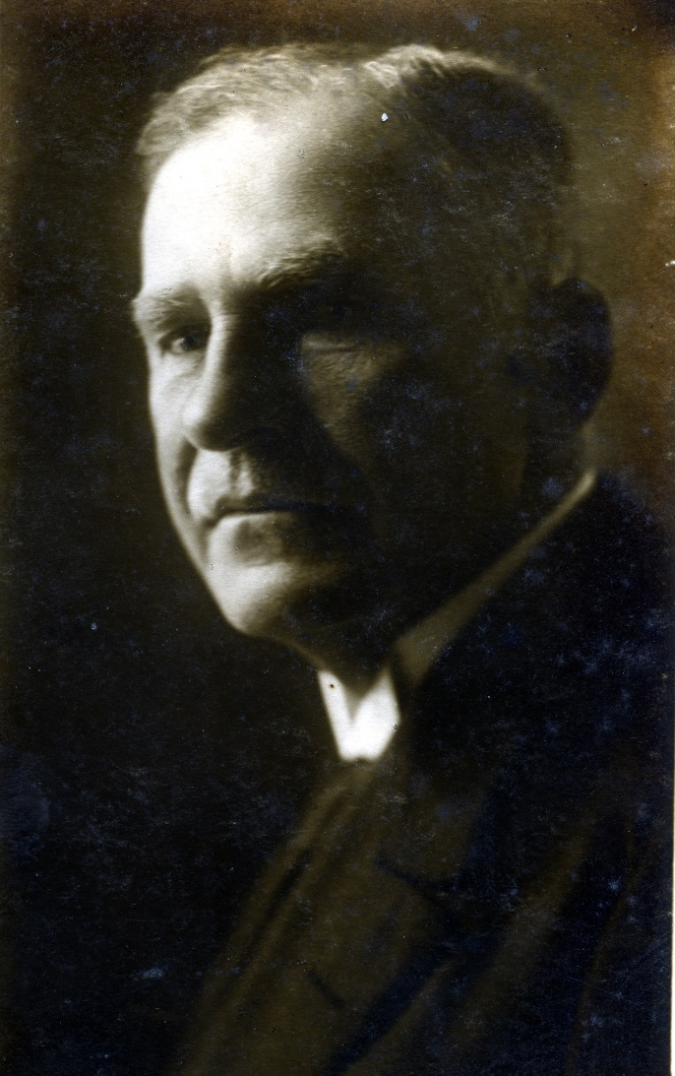
Jēkabs Esers (1864–1927)
Jaunībā izceļojis no Rūjienas un Sāmsalā iedzīvojies turībā. Sāmsalā bijis muižas nomnieks, vēlāk Kuresārē (līdz 1918 – Ārensburga) namīpašnieks. Esera nams Pikk (Garā) ielā 52 nav saglabājies, tā vietā padomju laikos uzcelta daudzdzīvokļu ēka.
1895.gada jūnijā igauņu periodikā Esers pieminēts kā Lahetaguses (Lahetaguse) muižas rentnieks (cita starpā, šajā muižā dzimis jūrasbraucējs un Antarktīdas pirmatklājējs Fabiāns Gotlībs fon Belinshauzens), bet 1899.gada oktobrī - kā bijušais Kūsnemmes (Kuusnõmme) muižas rentnieks. Abas muižas bija Kihelkonnas draudzē Sāmsalā (salas R daļā).
J. Esers bijis Kuresāres pilsētas domnieks, darbojies dažādās komisijās, īsu laiku bijis pilsētas galvas palīgs. Sāmsalā nodarbojies ar dabaszinātnēm un savācis iespaidīgu kolekciju.
Savā testamentā J. Esers novēlējis Latvijas Universitātes Matemātikas un dabaszinātņu fakultātei vērtīgu bibliotēku un herbāriju Ls 6000 vērtībā, kā arī savu mantu Ls 10000 vērtībā.
Jēkabs Esers Sāmsalā, 1920-tie gadi.
Foto no Sāmsalas muzeja. SMF 3134:56 F

Slide 4
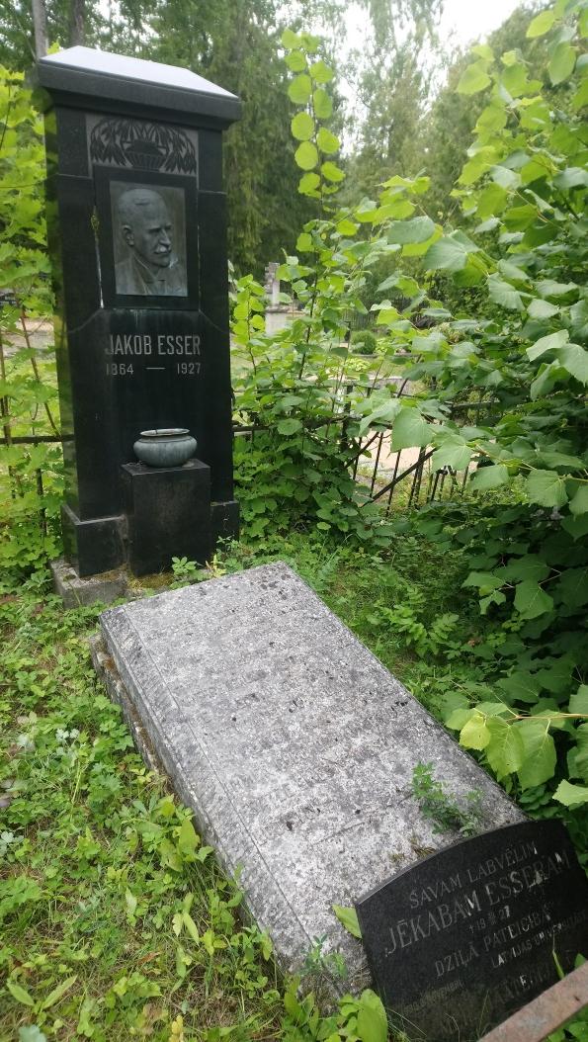
Jēkabs Esers (1864–1927)
J. Esers mūžībā aizgāja 62 gadu vecumā, par ko nākamajā dienā (31.03.1927) vietējā avīzē «Meie Maa» bija sēru paziņojums un nekrologs pirmajā lapā. Viņš bija parūpējies pats par savām bērēm un kapa pieminekli.
Kā raksta avīze, J. Esers novēlējis Kuresāres ugunsdzēsējiem naudu motoršprices iegādei, kā arī pa vienam caralaika sudraba rublim katram ugunsdzēsējam, kas piedalītos viņa bērēs. Kapsētā uz viņa bērēm bija ieradušies 69 ugunsdzēsēji.
J. Esers bijis Kuresāres Brīvprātīgo ugunsdzēsēju biedrības (Kuressaare Vabatahtlik Tuletõrje Ühing) mūža biedrs. Viņš Kuresāres ugunsdzēsējiem novēlējis 1000 kronas, lai tie uzceltu viņam kapa pieminekli (kas arī tika izdarīts) un apkoptu kapavietu. Latvijas prese rakstīja, ka piemineklis un plāksne darināti Rīgā, Kuraua darbnīcā.
ESERA MANTOJUMS - LU 1931.gada 2.februārī saņēma no Tallinas testamenta izpildītāja vēstuli, ka J. Esers novēlējis LU 6356 igauņu kronas, 220 vācu markas, 355 cara zelta rubļus, etc; kopējā summā par 7274,32 igauņu kronām (~ Ls 10000, pēc tā laika kursa 1:1,4).
Rahvusarhiiv Tallinnas: ERA, 4296.f., 1.apr., 147.lieta; ERA, 2012.f., 1.apr., 122.lieta;
LVVA, 7427.f., 6.apr., 126.lieta.
Jēkaba Esera kapavieta Sāmsalā, 2019. Foto: M. P.

Slide 5
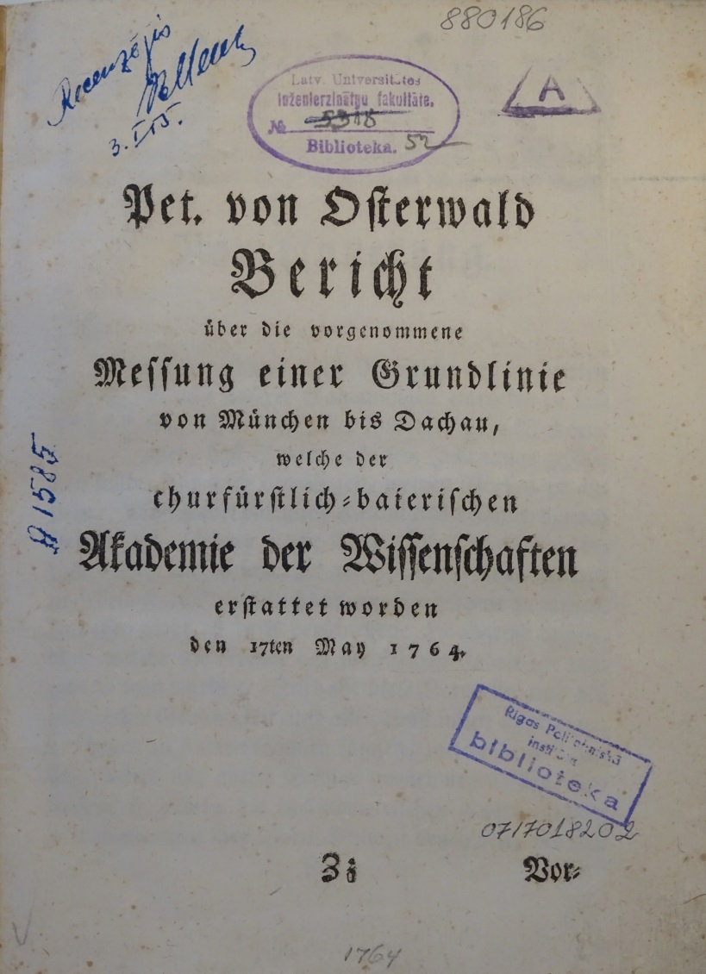
Esera mantojums
GRĀMATAS
Pēc LU inventarizācijas grāmatām izdevās apzināt desmit (bijis ap 700), no kurām vecākā izdota Vācijā 1764.gadā un kopš 1951.gada glabājas RTU bibliotēkā (tagad Ķīpsalā):
Osterwald, Peter von: Bericht über die vorgenommene Messung einer Grundlinie von München bis Dachau, welche der churfürstlich-baierischen Akademie der Wissenschaften erstattet worden den 17ten May 1764. [München] [1764].
Lielākoties grāmatas ir ģeodēzijā, piemēram, Prof. Alekseja Bolotova (1803-1853) apjomīgais «Ģeodēzijas kurss» divās daļās, izdots Pēterburgā 1845. (1.daļa) un 1849. (2.daļa).
No RTU bibliotēkas krājuma

Slide 6
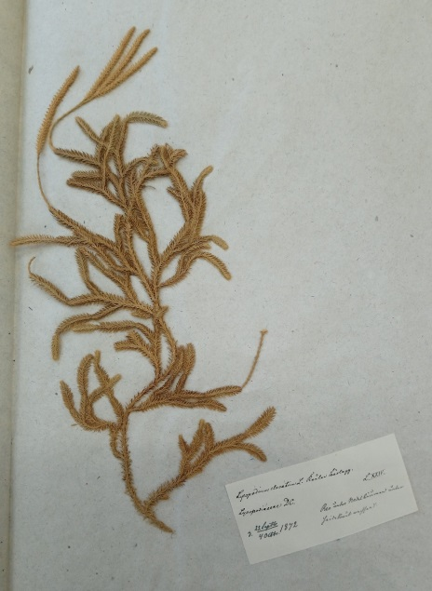
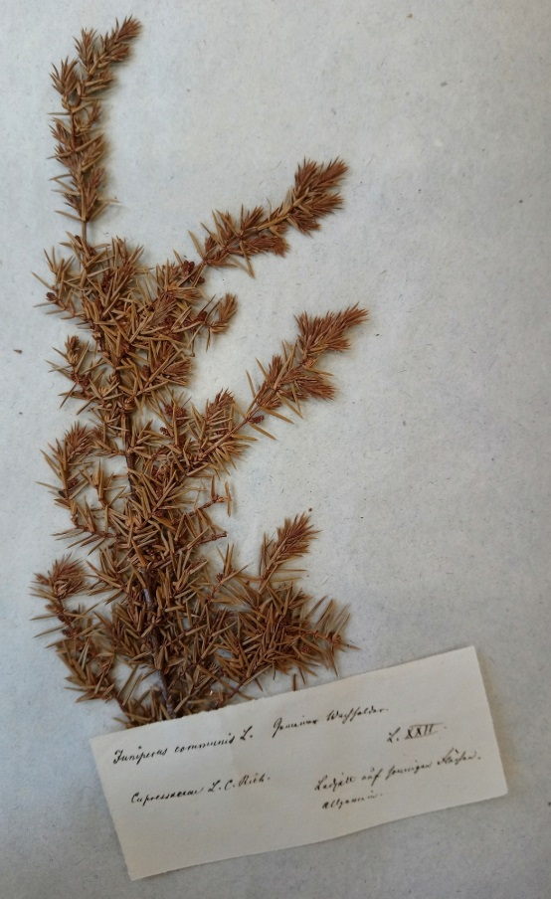
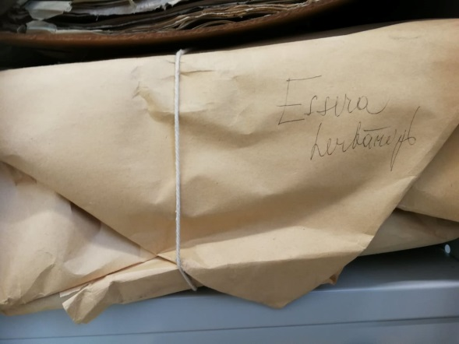
Esera mantojums
HERBĀRIJI
LU Botānikas muzejā glabājas J. Esera herbārijs piecās lielās daļās, katrs augs - skaistā zilā kartona mapē. Šajā herbārijā ir vairāki simti dažādu augu – gan Sāmsalas flora – kadiķis, kosa, staipekņi, etc., gan daudzi reti augi, kā to norāda tālaika prese*.
Herbāriji ir rūpīgi veidoti un labi saglabājušies.
Nav skaidrības, kas šos herbārijus veidojis (vai pats Esers, kā gribētos domāt?) un kam tie sākotnēji piederējuši, jo pārdomas raisa datējumi uz etiķetēm (no 1869. līdz 1899.gadam, vai vēlāk).
No LU Botānikas muzeja krājuma
*Igaunijas pavalstnieks Jakobs Essers novēlējis Latvijas Universitātei apm. 17000 ls // Pēdējā Brīdī, 1931, 7.jūlijs, 6.lpp.

Slide 7
Esera stipendijas
80% no atstātās summas J. Esers novēlēja trūcīgu studentu stipendijām, izveidojot fondu. Priekšroka stipendijām bija studentiem no Rūjienas puses vai plašās Eseru ģimenes un viņu radiniekiem.
Pirmo stipendiju piešķīra 1931. gada 22. oktobrī un tās apjoms bija 240 lati (t.s. pusstipendija 30 lati uz 8 mēnešiem jeb visu 1931./32. akad. gadu). Pirmais J. Esera stipendiāts bija Jānis Ķere.
1932.gada 25.janvārī kā nākamā stipendiāte tiek izraudzīta dabaszinātņu studente Lidija Gulbe–Danka, kas būs vienīgā no stipendiātiem rūjeniešiem (no tās pašas Rūjienas ziemeļu draudzes, no kuras nāca Eseri). Lidijas stipendijas apjoms bija 300 lati (pilna stipendija par 5 mēnešiem no 1932.gada 1.janvāra līdz 31.maijam).
Lidija Danka stipendija tika piešķirta arī nākamajā semestrī – 120 lati (pusstipendija uz 4 mēnešiem; no 1932.gada 1.septembra līdz 31.decembrim). Vienlaicīgi šajā laika periodā stipendijas piešķita un visu 1932./33. akadēmisko gadu to saņēma vēl divi dabaszinātņu studenti – Valters Pērkons (270 latus; 9 mēnešus 30 latu apjomā) un Pēteris Žurkovskis (240 latus; 8 mēnešus 30 latu apjomā).
1933./34. akadēmiskajā gadā J. Esera stipendiju (kopsummā Ls 720) piešķīra vēl trim dabaszinātņu un matemātikas studentiem – Emmai Vītolai (Ls 200), Tatjanai Āboltiņai (Ls 200) un Kārlim Jurbergam (Ls 320).
LVVA, 7427.f., 6.apr., 128.lieta.

Slide 8
Esera stipendijas
STIPENDIĀTI
Jānis Ķere (1909–1996 Kanādā) no Alūksnes; matemātikas skolotājs Latvijā, Zviedrijā un vēlāk Kanādā
Lidija Danka (Gulbe;1902–1994) no Rūjienas; strādāja Dabas muzejā Rīgā
Valters Pērkons (1906–1994) no Kazdangas; ģeologs Rīgā
Pēteris Žurkovskis (1905–1988 ASV) no Latgales; skolotājs; pēdējais Abrenes Valsts ģimnāzijas direktors (līdz 14.09.1940)
Emma Pelēce (Vītola; 1909–?) no Limbažiem; kopā ar vīru Latvijas armijas virsnieku Arnoldu Pelēci (1901–1942) un dēlu 14.06.1941 deportēta uz Sibīriju
Tatjana Āboltiņa (1907–?) no Limbažiem
Kārlis Jurbergs (1908–1968 ASV) no Liepājas
Jānis Jaunozoliņš
Jānis Valuntas

Slide 9
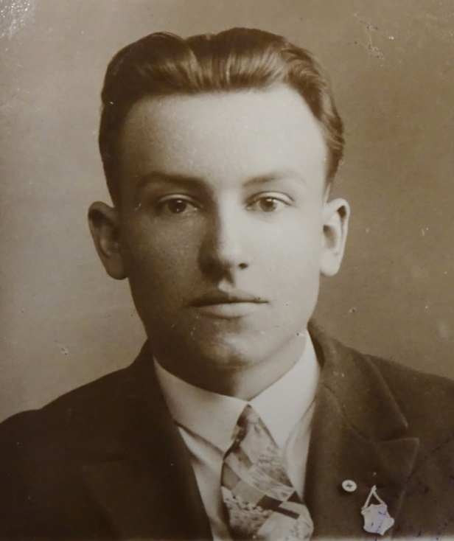
Esera stipendijas
Pirmais J. Esera stipendiāts – Jānis Ķere (1909–1996)
Jānis Ķere dzimis Ziemera pagastā Valkas apriņķī, kristīts Alūksnes draudzē. Beidzis Alūksnes vidusskolu (1928), studējis LU no 1928 matemātiku, iegūstot maģistra (kandidāta) grādu ar izcilību (11.01.1935).
Matemātikas un fizikas skolotājs Cesvaines Valsts ģimnāzijā (1935-37), Rīgas Valsts tehnikumā (1937-40). Lai veicinātu matemātikas mācīšanu vidusskolās, sarakstījis un izdevis trīs mācību grāmatas: 1) Algebras uzdevumi; 2) Matemātikas iestāju eksāmeni universitātē; 3) Analītiskā ģeometrija.
Vācu okupācijas laikā Ogres pilsētas vecākā palīgs (1941-42), Ogres pilsētas vecākais (1942–44). Pēc kara vidusskolas matemātikas skolotājs Zviedrijā (1948-51).
No 1951 – Kanādā. Pēc angļu valodas apgūšanas atsācis strādāt skolā, kur lietojis paša izgudrotus matemātikas uzskates līdzekļus. Gūstot atzinību pedagoģijā, iepazīstināja arī citas skolas ar savu metodiku, kā rezultātā Ontario izglītības ministrija viņu izraudzīja no 1500 skolotājiem par padomdevēju, lai izstrādātu jaunas vidusskolas mācību programmas.
Kornela universitātes stipendiāts kā viens no labākajiem skolotājiem matemātikā (1960). Pirms aiziešanas pensijā strādājis par lektoru Broka universitātē, kur lasījis lekcijas ķīmijas studentiem matemātikā (1973-75).
Miris 86 gadu vecumā Kanādā.
Foto no LU studentu lietas. LVVA.

Slide 10
PALDIES
Sāremā muzeja bibliogrāfei un arhivārei Katrīnai Äär
Kudjape (Sāremā) kapu pārzinei Marikai Jürisson
Arhīvu pētniekam Arno Liepiņam
LU Bibliotēkas ekspertei Ilgai Mantiniecei
RTU muzeja vēstures pētniecības un zinātnisko publikāciju nodaļas vadītājai Prof. Dr.paed. Alīdai Zigmundei
LU Botānikas muzeja krājuma glabātājai Daigai Jamontei

